Slide 1
TS码流结构分析

Slide 2
目录
一
数字电视与DVB系统
二
MPEG-2 & MPEG-2 system
三
TS流、包结构以及同步
四
PSI/SI表格信息
五
TS流参数监测

Slide 3
一、数字电视与DVB系统
1、什么是数字电视中的“数字”概念？
※该“数字”概念的基本解释：数字信号（对应于模拟信号）
数字信号是指所取的数值是离散的，在时间轴上是不连续的。二进制码是应用的最广泛的一种数字信号，数字电视中使用到的数字信号就是采用的二进制码流。
一连串二进制码构成数字电视信号：……101001110010101……..
※该“数字”概念的作用范畴：
数字电视中的“数字”概念是指电视信号的前期处理、传输、发射和接收过程中使用的是数字信号。而我们看到的数字电视里面的实际画面和声音仍然是模拟的，它是数字电视接收端（机顶盒）将接收到的数字信号经过D/A转换后得到的。
Notes:
抗干扰能力强、无噪声积累。便于加密处理 。便于存储、处理和交换。设备便于集成化、微型化。便于构成综合数字网和综合业务数字网。 这里最好也用图形的方式加以说明。

Slide 4
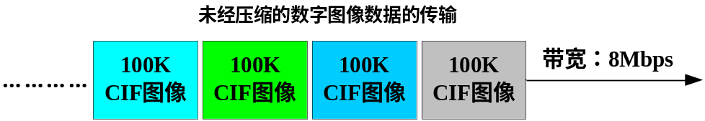
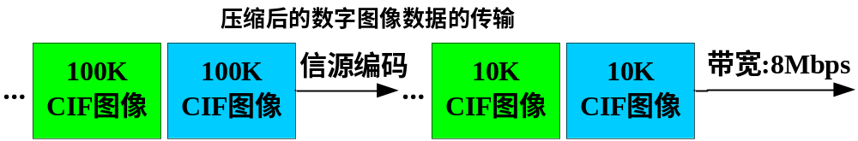
一、数字电视与DVB系统
2、数字电视为什么采用信源编码和信道编码？
信源编码：提高有限带宽的利用率
※预测编码
※统计编码
※JPEG编码
※MPEG编码
※……..
信道编码:提高传输可靠性
由于数字信号具有很复杂的频率成分，频率特性也很不相同，直接传输会产生误码，降低可靠性。信道编码就是针对这种情况而提出的。信道编码的目的是使传输的图像信号适应传输信道对频率特性的要求，抑制信道噪声对信号的干扰。
※伪随机序列进行扰码
※奇偶校验码
※卷积交织码
※里德-所罗门码
※……..
Notes:
将视频、音频信号数字化后，其数据量是很大的，非常不利于传输。为充分利用有限的带宽，需要将数据压缩之后再进行传输。信源编码就是以压缩数字图像数据量为目的，尽量减少信息中的冗余度，从而提高传输效率。

Slide 5
一、数字电视原理与DVB系统
3、什么是DVB系统（Digital Video Broadcasting system）？
DVB，“数字视频广播”（Digital Video Broadcasting）的缩写, 是一种国际承认的数字电视标准。该标准是由欧洲电信标准化组织（ETSI）、欧洲电子标准化组织（CENELEC）和欧洲广播联盟（EBU） 联合组成的“联合专家组”（Joint Technical Committee, JTC）发起的。
我国使用的数字电视标准采用的就是DVB标准。
数字视频广播（DVB）系统的传输方式可以分为DVB-S系统（卫星广播）、 DVB-C系统（有线电视）、 DVB-T系统（地面数字视频广播），DVB系统主要完成数字电视信号的广播与传输。
Notes:
DVB这块需要多添加一些

Slide 6
一、数字电视原理与DVB系统
DVB系统要求主要有：
※信源编码采用MPEG-2标准（即音视频压缩采用MPEG-2标准）
※信道编码中采用统一的加扰系统
※信道编码中采用统一的里德-所罗门前向纠错系统
※ ……..
DVB系统的核心技术是采用MPEG-2技术进行视频、音频的编码，使用统一的MPEG-2传输流（TS流）。
Notes:
DVB这块需要多添加一些

Slide 7
二、MPEG-2 & MPEG-2 system
1、什么是MPEG、MPEG-2、MPEG-2 system？
MPEG是动态图像专家组（Moving Picture Experts Group）的简称, 通常可以将MPEG理解为一种视频压缩编码技术标准。该编码压缩属于有损压缩，最大压缩比为200：1。 MPEG标准目前一共有五个：MPEG-1、MPEG-2、MPEG-4、MPEG-7及MPEG-21。DVB中采用的的标准是MPEG-2标准。
MPEG-2标准是MPEG和ISO组织设计的一个数字视频压缩规范,主要用于DVD和DVB上。其设计目标是高级工业标准的图象质量以及更高的传输率。该标准包括编号为13818-1系统部分、编号为13818-2的视频部分、编号为13818-3的音频部分及编号为13818-4的符合性测试部分。

Slide 8
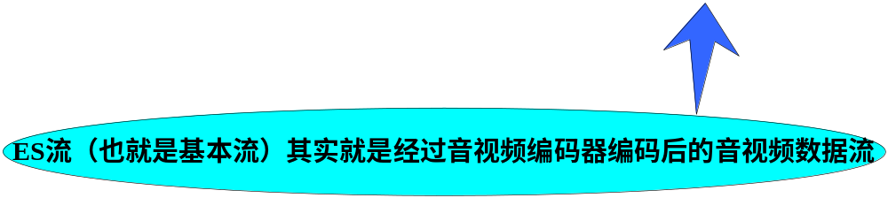
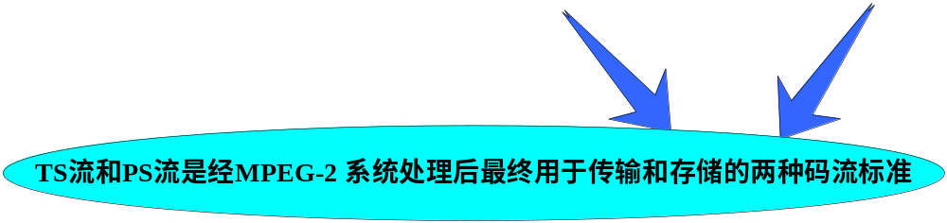
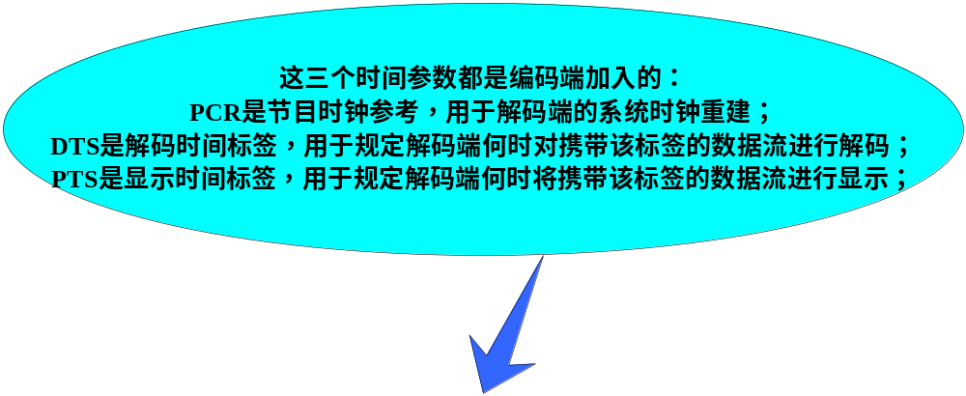
二、MPEG-2 & MPEG-2 system
MPEG-2 system（编号13818-1）是MPEG-2标准的其中一部分，该部分描述了多个视频，音频和数据多种基本流（ES）合成传输流（TS）和节目流（PS）的方式。
就通俗的理解，MPEG-2 system的主要功能是提供了将多种基本码流规范成一种单一的便于传输的码流的技术标准。
MPEG-2 system主要的任务有：
1）规定以包方式传输数据的协议（最终形成的TS流或者PS流是由TS包或PS包组成的）；
2）为收发两端数据流同步创造条件（PCR、PTS、DTS）；
3）确定将多个数据流合并和分离（即复用和解复用）的原则；
4）提供一种进行加密数据传输的可能性。
Notes:
就通俗的理解，我认为，MPEG-2 system的主要功能是提供了将多种码流规范成一种单一的便于传输的码流的实现方式。

Slide 9
二、MPEG-2 & MPEG-2 system
下图是系统将多个基本流规范成单一数据流的一个复用与解复用流程：
原始视频
MPEG-2
视频
编码器
MPEG-2
视频
解码器
还原视频
原始音频
MPEG-2
音频
编码器
解
复
用
器
MPEG-2
音频
解码器
还原音频
复
用
器
数字通道
单一的TS流
时钟 &
控制
或者PS流
时钟 &
控制
数据
数据
编码端
解码端

Slide 10




二、MPEG-2 & MPEG-2 system
下图是在MPEG-2 系统中编码端实现单一码流的详细过程：
视频
编码器
ES
PES打包器
视频 PES
PS
复
用
器
节目流（PS）
PS包
PS包
PS包
...
音频
编码器
ES
PES打包器
音频 PES
TS
复
用
器
传输流（TS）
TS包
TS包
TS包
...

Slide 11
二、MPEG-2 & MPEG-2 system
2、什么是ES流、PES流、PS流以及TS流？
ES流（Elementary Stream）由三部分组成：
※经MPEG-2视频编码器编码后的图像数据流；
※经MPEG-2音频编码器编码后的声音数据流；
※其他编码数据流；
PES流（Packetized Elementary Stream）：PES流是ES流经过PES打包器处理后形成的数据流，在这个过程中完成了将ES流分组、打包、加入包头信息等操作（对ES流的第一次打包）。PES流的基本单位是PES包。
I1
P4
B2
B3
...
I1
P4
B2
B3
...
视频ES流
视频PES流
Notes:
这里可以形象的加入这个打包过程示意图。

Slide 12
二、MPEG-2 & MPEG-2 system
视频
编码器
PES
打包器
视频 PES流
PES包
PES包
PES包
PES 包头
音频
编码器
PES
打包器
音频PES流
PES包
PES包
PES包
PES包
PES 包
Stream ID,
Time Stamps, 等
视频数据, 音频数据 或者其他数据
包头
有效载荷区

Slide 13
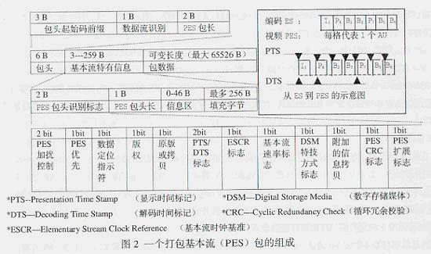
二、MPEG-2 & MPEG-2 system
Notes:
这一页详细介绍PES包一些信息

Slide 14
二、MPEG-2 & MPEG-2 system
PS流（Program Stream）和TS流（Transport Stream）：
※PS流和TS流是MPEG-2系统规范的两种标准码流。
※PS流用于相对无错环境下的传输与存储(如DVD中)，其基本单位是PS包，长度可变。
※TS流用于相对有错环境下的传输与存储（如DVB中），其基本单位是TS包，长度固定188字节。
Notes:
这里可以形象的加入这个打包过程示意图。

Slide 15
二、MPEG-2 & MPEG-2 system
PS流（Program Stream）组成：
PS包
PES 包
Video
Video
Audio
Video
Video
Video
PS包头
PES 包头
※ PS流由PS包组成，而一个PS包又由若干个PES包组成（到这里，ES经过了两层的封装）。
※ PS包的包头中包含了同步信息与时钟恢复信息。
※一个PS包最多可包含具有同一时钟基准的16个视频PES包和32个音频PES包。
Notes:
这里可以形象的加入这个打包过程示意图。

Slide 16
二、MPEG-2 & MPEG-2 system
TS流（Transport Stream）组成：
PES 包头
PES 包
PES流
TS流
TS包头
TS包
填充数据
※ TS流由定长的TS包组成（188字节），而TS包是对PES包的一个重新封装（到这里，ES经过了两层的封装） 。
※ PES包的包头信息依然存在于TS包中。
Notes:
这里可以形象的加入这个打包过程示意图。

Slide 17
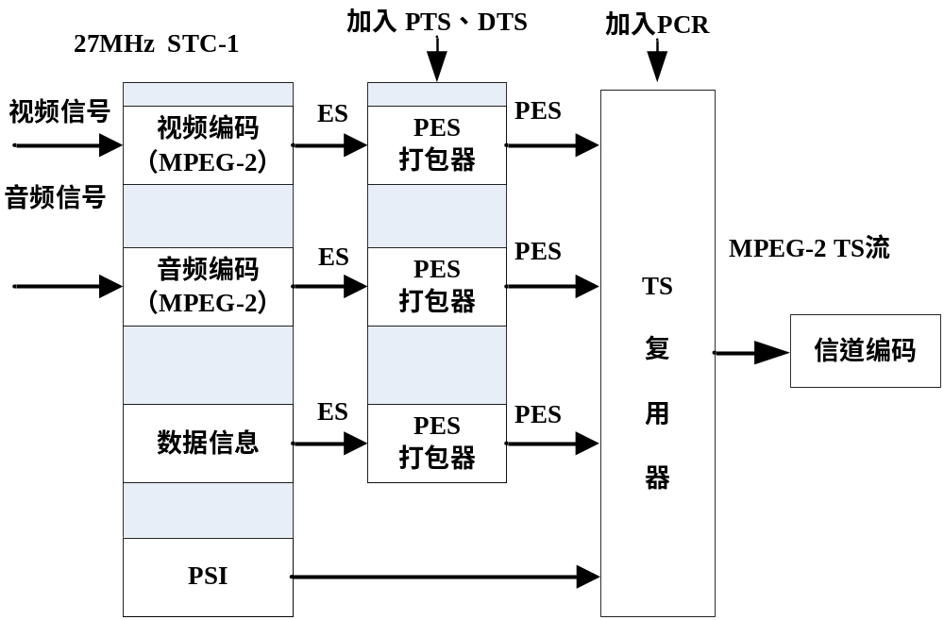
二、MPEG-2 & MPEG-2 system
通过前面的介绍，对MPEG-2系统主要功能有了一定的了解。如图所示，该图详细的描述了MPEG-2系统如何将最原始的数字音视频信号经过一系列的处理，最终形成DVB系统中使用的TS流的过程：
Notes:
这里应该将多节目复用的那个图给整出来。

Slide 18
三、TS流、包结构以及同步
1、TS流：可以将TS流理解为一种单一码流、混合码流：
单一性：TS流的基本组成单位是长度为188字节的TS包。
TS流
混合性： TS流由多种数据组合而成，一个TS包中的数据可以是视频数据，音频数据，填充数据，PSI/SI表格数据…….（唯一的PID对应）。
TS流
…………
视频数据
音频数据
填充数据
表格信息
视频数据
填充数据
表格信息
…………
PID=45
PID=78
PID=69
PID=0
PID=45
PID=69
PID=0
截取某段TS流
Notes:
这里应该将TS流的这两个特点写出来。

Slide 19

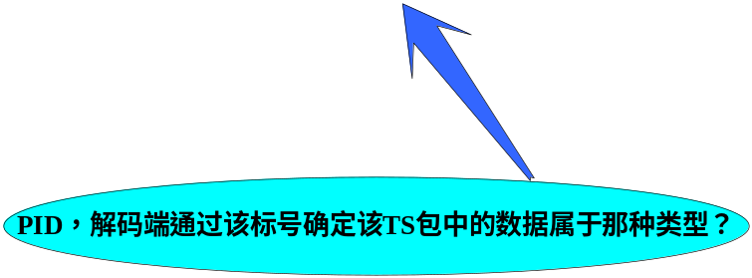
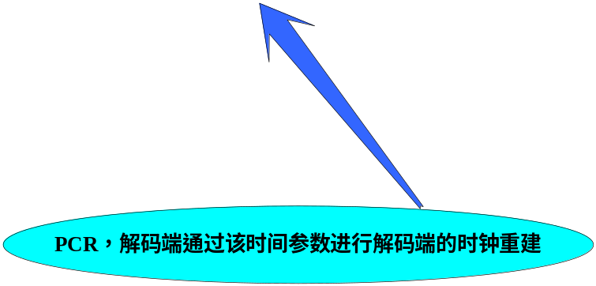
三、TS流、包结构以及同步
2、这是TS包结构
TS包结构分析：TS包由包头、有效载荷区组成（有些包中还包括自适应区）。
TS包头
TS包
(188 字节)
包同步、包ID，等
PCR等
视频, 音频 or 其他数据
包头
(4 字节)
有效载荷区
自适应区
(最高184字节)
Notes:
这里应该将TS流的这两个特点写出来。duoxingxiangdian

Slide 20
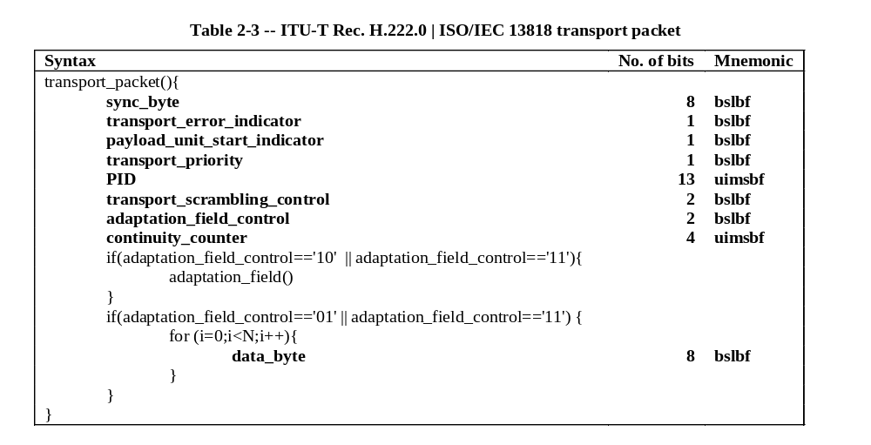
三、TS流、包结构以及同步
TS包
必有
成分
自适应区：包含PCR等信息
有效载荷区：
Notes:
自适应区详解

Slide 21
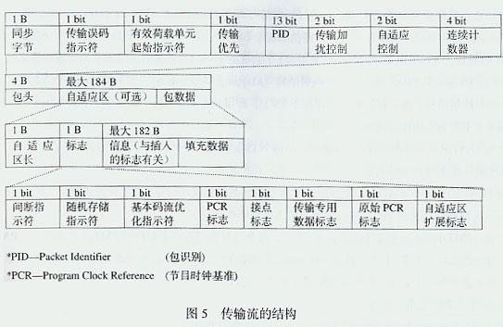

三、TS流、包结构以及同步
Notes:
TS包详解

Slide 22
三、TS流、包结构以及同步
截取某TS包的包头内容进行分析说明：
对应二进制码：0100 0111 0100 0000 0100 0100 0011 0000 …….
某TS包部分数据：0X 47 40 44 30 ……..
※Header:
sync_byte(1B)：0x47
transport_error_indicator (1b)：0
payload_unit_start_indicator(1b)：1 该字段置1表示携带的是PSI或PES第一个包
transport_priority(1b)：0
PID(13b)：0 0000 0100 0100（0x44），假设该ID携带的是节目1的视频PES
Transport_scrambling_control(2b)：00，表明该TS包中有效数据未经加扰处理
Adaptation_field_control(2b)：11，标识既有adaptation_field又有payload
Continuity_counter(4b):0000，表示该计数器为0，PID相同的包的计数因该是连续的
※ Adaptation_field：……..
※ PES：........
Notes:
TS包详解

Slide 23

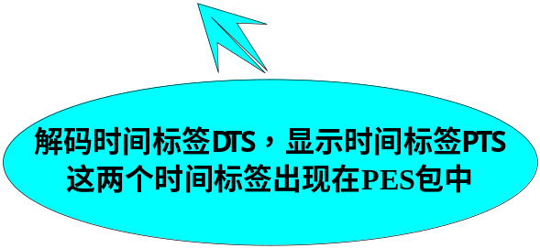
三、TS流、包结构以及同步
3、怎样实现解码端的系统时钟恢复和视音频播放同步？
MPEG-2同步及时间恢复在编码、传输和解码中占有重要的地位，它不仅直接影响视音频的解码质量，还是衡量整个传输网络优劣的重要指标。
包头
自适应区
有效载荷区
包同步、包ID，等
PCR等
某PES包部分数据
PTS/DTS
MPEG-2规定的系统时钟频率为27MHz，传输流（TS）中的PCR，PTS/DTS等均为对该共同系统时钟的采样值。解码端捕获PCR，恢复出本地的STC，作为音视频同步控制的基准，并依据DTS、PTS时间标签来安排解码和显示时间表，使音视频分别同步于STC，以实现音视频之间的同步。标准规定在原始音频和视频流中，PTS的间隔不能超过0.7s，而出现在TS包头的PCR间隔不能超过0.1s(数字电视中是0.04秒)。
Notes:
这个一定要说清楚

Slide 24
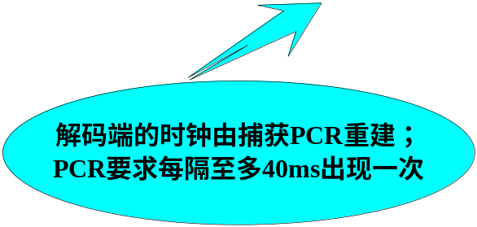
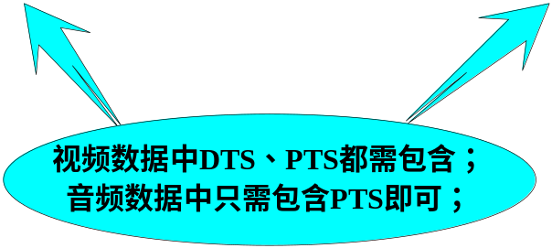
三、TS流、包结构以及同步
编码端
时钟基准
Sample &
Insert
Transport Stream
PCR
PCR
Extract &
Process
Transport Header
PCR in Adaptation Field
解码端
时钟基准
编码端
时钟基准
Sample &
Insert
Video PES header
Audio PES header
Sample &
Insert
PCR
PTS
DTS
PTS
PCR
Extract &
Process
解码端
时钟基准
Notes:
TS包详解

Slide 25
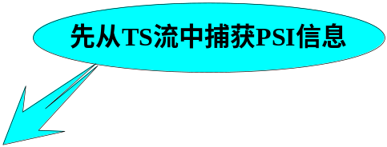
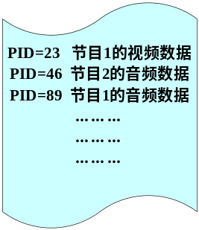

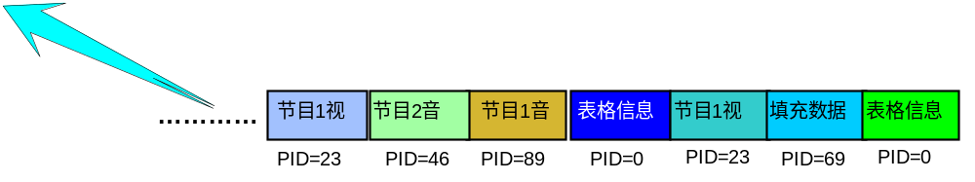
四、PSI/SI 表格信息
1、什么是PSI/SI表格，为什么使用这些表格？
简单来看，TS是一个传输层的协议栈，它可以承载各种内容的传输，比如MPEG，WMV，H264，甚至是IP，那么其中的传输规范是如何定义的呢？
这个即是PSI（节目特定信息）要做的事情。 PSI表格信息用来描述传送流的组成结构。
由上面的章节，我们知道解码端只要知道了某个TS包的PID，就知道这个包中到底携带的是什么数据。而解码端之所以有这种能力，是因为他先获得了PSI表格信息。
…………
Notes:
这里可以形象的加入这个打包过程示意图。

Slide 26
四、PSI/SI 表格信息
另外为了适应实际应用和业务发展的需求，又专门制定一个数字视频广播的业务信息标准—SI信息，来规范和服务于各业务提供商和设备生产厂家，以促进和保证数字视频广播业务在我国健康有序的发展。
2、PSI信息由什么组成，各包含哪些内容？
PSI信息由四种类型的表（table）组成。
1）节目关联表(PAT)：针对复用的每一路业务，PAT提供了各个节目号及其相应的节目映射表（PMT）的PID，同时还提供网络信息表（NIT）的PID。
2）节目映射表(PMT)：PMT表存放的是节目中包含的音频、视频、其他数据的PID信息。每一个节目的所有信息必须包含在一个PMT中，但在一个PMT中可以包含多个节目的信息。PMT本身的PID由PAT表格提供。
Notes:
这里可以形象的加入这个打包过程示意图。

Slide 27
四、PSI/SI 表格信息
3）条件接收表(CAT)：条件接收表提供了在复用流中条件接收系统的有关信息。当有EMM时，它还包括了EMM（授权管理信息）所在的PID（CA_PID）。
4）网络信息表(NIT):提供有关物理网络的信息，比如网络ID，网络中所包含的传输流ID，所在频点等信息。NIT表本身的PID由PAT表提供。
表格名称 | 表格对应的ID号（PID） | 表格描述
节目关联表（PAT） | 0x00 | 各节目号以及对应PMT的PID，NIT的PID
节目映射表（PMT） | 由PAT表中提供 | 各节目中多种数据流的PID
网络信息表（NIT） | 由PAT表中提供 | 包含网络参数
条件接受表（CAT） | 0x01 | 一些加密数据流的PID
Notes:
这里可以形象的加入这个打包过程示意图。

Slide 28
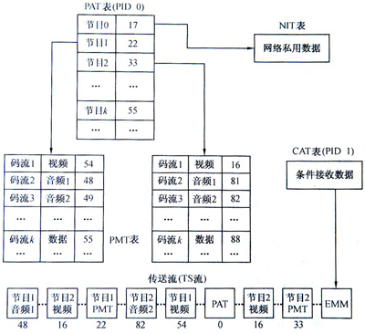
四、PSI/SI 表格信息
3、PSI表格信息详解（以解码端工作过程举例）：
  1）从TS流中解析出ID为0x00的PAT表格信息。
  2）由PAT表提供的信息从TS流中解析出各个节目的PMT表格信息。
  3）确定各节目中包含的视频数据、音频数据以及其他数据的PID。
  4）根据PID从TS流中解析出各节目的视频、音频以及其它数据，分别存储。
  5）之后再分别完成各节目的音视频同步解码与显示。
Notes:
这里可以形象的加入这个打包过程示意图。

Slide 29
四、PSI/SI 表格信息
4、SI表格由几部分组成，都包含哪些内容？
业务信息（SI）由以下九个表构成。其中SDT表、EIT表和TDT表是必须包括的，其它表是可选的。
1）业务描述表(SDT)：描述了包含在特定TS流中的全部业务的相关信息。业务描述表包含了描述系统中业务的数据，例如业务名称、业务提供者等。
2）事件信息表(EIT)：描述了包含在特定业务中的所有事件的相关信息。事件信息表包含了与事件或节目相关的数据，例如事件名称、始时间、持续时间等。不同的描述符用于不同类型的事件信息的传输，例如不同的业务类型。
3）时间和日期表(TDT)：时间和日期表给出了与当前的时间和日期相关的信息。由于这些信息频繁更新，所以需要使用一个单独的表。
Notes:
这里可以形象的加入这个打包过程示意图。

Slide 30
四、PSI/SI 表格信息
4）业务群关联表(BAT)
5）运行状态表(RST)
6）时间偏移表(TOT)
7）填充表(ST)
8）选择信息表(SIT)
9）间断信息表(DIT)
这里就不再对SI信息进行详解，方式与前面的PSI原理是一样的。
Notes:
这里可以形象的加入这个打包过程示意图。

Slide 31
四、PSI/SI 表格信息
5、PSI/SI 表格信息在TS流中如何传输？
PSI/SI 表格信息在TS流中以段的形式进行传输（也可以理解为对这些表格信息进行了打包）。基本思想是：先将一个表格信息以段的方式进行封装，最后将段插入到TS包中。因为TS包188字节，所以一般情况下，一个section要分成好几部分存放在连续的TS包中（如果表格信息过多，需要先进行分组，再分别封装成好几个段）。
Notes:
这里可以形象的加入这个打包过程示意图。

Slide 32
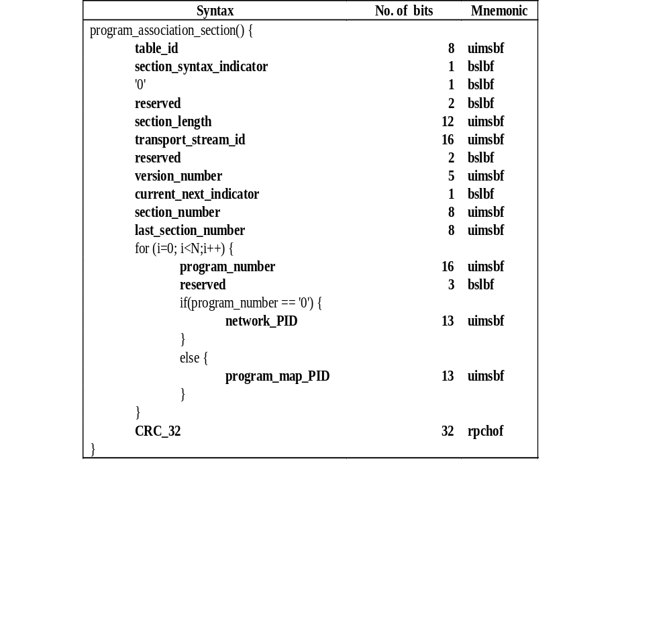
四、PSI/SI 表格信息
PAT表的段结构：
某TS流中用于传输PAT表格信息的段：
table_id = 0x00 表明这个段是属于PAT表的
section_syntax_indicator=1
section_length = 0x55 该段的长度
…
version_number = 1
current_next_indicator = 1
section_number = 0x00 表明这个段是该PAT表第一个段
last_section_number = 0x02 该PAT表总共分成了多少个段
...
table_id = 0x00 表明这个段是属于PAT表的
…
section_number = 0x01 表明这个段是该PAT表第二个段
last_section_number = 0x02 该PAT表总共分成了多少个段
...
table_id = 0x00 表明这个段是属于PAT表的
…
section_number = 0x02 表明这个段是该PAT表第三个段
last_section_number = 0x02 该PAT表总共分成了多少个段
...
Notes:
这里可以形象的加入这个打包过程示意图。

Slide 33
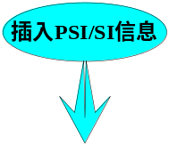


四、PSI/SI 表格信息
6、PSI/SI表格的插入，内容如下：
  在DVB标准中，规定PSI/SI表格信息需要每隔一段时间就插入到TS流中进行传输。这是因为，在接收终端，用户收看电视节目以及调换频道是发生在任意时刻的，如果PSI/SI表格信息不定期循环进行发送，解码端就会因为没有这些表格信息，无法对TS流中的多个节目的各种数据进行区分和解码，这样就会导致用户收看不到电视节目或者等待很长时间才收看到节目。
视频数据
音频数据
填充数据
PSI/SI
视频数据
填充数据
…
音频数据
填充数据
…
PSI/SI
视频数据
填充数据
表格信息
…
PSI/SI
Notes:
这里可以形象的加入这个打包过程示意图。

Slide 34
五、TS流参数监测
由于TS流承载了诸多信息，码流的及时监测对最终用户端收看到音视频的质量息息相关。在码流出现问题时及时加以处理，是监测TS流的目的。
对MPEG-2 TS流参数的测试，主要是依据“DVB系统测试指导“文件TR101-290”。
下面主要分析TR101-290文档中关于TS流的3级错误检测。
Notes:
这里可以形象的加入这个打包过程示意图。

Slide 35
5、TS流参数监测
first
priority
second
priority
third
priority
主要监测的是能够使解码端实现正确解码所必须的几个参数
主要监测的是在实现同步以后能使解码端连续工作所必须的参数以 及需要周期检测的参数
主要监测的是依赖于应用方面的一些参数

Slide 36
5、TS流参数监测
1、第一优先级需要检测的错误
TR 101-290的第一优先级错误包括6种：
  ※同步丢失错误
  ※同步字节错误
  ※PAT错误
  ※连续计数错误
  ※PMT错误
  ※PID错误
Notes:
这里可以形象的加入这个打包过程示意图。

Slide 37
5、TS流参数监测
1） 同步丢失错误(TS Sync Loss) ：
同步错误是衡量传输流质量的最重要的指标，只有在获得了同步之后，才能监测其它的参数。
判断准则：连续检测到5个正常同步视为同步，连续检测到2个以上不正确同步则为同步丢失错误。传输流失去同步，标志着传输过程中会有一部分数据丢失，直接影响解码后的画面的质量。
2）同步字节错误(Sync Byte Error) ：
同步字节的标准值为0x47，当同步字节的值为其他数值的时候，认为是同步字节错误。
同步字节错误表明在传输过程中部分数据出现错误，可能导致接收时出现马赛克，严重时导致解码器解不出信号。
Notes:
这里可以形象的加入这个打包过程示意图。

Slide 38
5、TS流参数监测
3）节目关联表(PAT)错误：
PAT表在DVB标准中用于指示当前节目及其在数据流中的位置。标识节目关联表PAT的PID为0x0000，如果 PAT丢失或被加密，解码器将无法搜索到相应节目；如果PAT超时，解码器工作时间延长。
PAT错误包括:
1）标识PAT的PID没有至少0.5 s出现一次(要求PAT表格信息每500ms以内发送一次)。
2）PID为0x0000的table-id不为0x00（要求携带PAT表格的TS包中table-id 的值必须等译0x00）。
3）PID为0x0000的包头中的加扰控制段不为0（如果加扰的话，解码端将无法解析出PAT信息）。
Notes:
这里可以形象的加入这个打包过程示意图。

Slide 39
5、TS流参数监测
4）节目映射表(PMT)错误：
PMT在DVB标准中用于指示每套节目视/音频数据在传输流中的位置。节目映射表PMT标识并指示了组成每路业务流的位置，以及每路业务的节目参考时钟（PCR）字段的位置。PMT错误包括：
1）标识PMT的PID没有达到至少0.5 s出现一次（PMT表格必须每500ms以内发送一次） ，如果PMT超时，影响解码器切换节目时间。
2） PMT表的加扰控制段不为0（如果加扰的话，解码端将无法解析出PMT信息）。
Notes:
这里可以形象的加入这个打包过程示意图。

Slide 40

5、TS流参数监测
5）连续计数错误(Cont Count Error) ：
TS包头中的连续计数是随着每个具有相同PID的TS包的增加而增加，为解码器确定正确的解码顺序。对于每一套节目的视/音频数据包而言，连续计数错误是一个很重要的指标。传输流连续计数不正确，表明当前传输流有丢包、错包、包重叠等现象，将导致解码器不能正确解码，图像出现马赛克等现象。
6）PID丢失错误(PID Missing) ：
检测数据流中各套电视节目的图像/声音数据是否正确，即检查是否每一个PID都有码流。PID丢失，将导致该套节目无法正确解码。
根据规定，一般音视频的PID出现周期不能超过5秒。
Notes:
这里可以形象的加入这个打包过程示意图。

Slide 41
5、TS流参数监测
2、第二优先级需要检测的错误
TR101-290的第二优先级共几种错误：
※传输错误
※CRC错误
※PCR间隔错误
※PCR抖动错误
※PTS错误
※CAT错误
Notes:
这里可以形象的加入这个打包过程示意图。

Slide 42
5、TS流参数监测
1）数据传输错误(Transport Error) ：
TS包头中的传输包错误指示为“1”，表示在相关的传输包中至少有1个不可纠正的错误位，只有在错误被纠正之后，该位才能被重新置0。而一旦有传输包出错，就不再从错误包中得出其他错误指示。
2）循环冗余校验错误 (CRC) ：
节目专用信息(PSI)和服务信息(SI)出现错误，可以由CRC计算出来，以指明该包是否可用。如果出错将不再从出现错误的表中得出其他错误信息。PAT、PMT出现连续错误，将影响解码器对某一节目的正确解码。
Notes:
这里可以形象的加入这个打包过程示意图。

Slide 43
5、TS流参数监测
3）节目参考时钟间隔错误(PCR Discont) ：
PCR用于恢复27MHz系统时钟，PCR间隔错误，将导致接收端的时钟抖动或漂移，影响画面显示时间。
PCR间隔指两个连续的PCR之间最大的间隔时间，通常要求同一节目里两个连续PCR的时间间隔不能超过100 ms。在数字电视广播应用中， PCR的时间间隔应不大于40 ms。
4）节目参考时钟抖动错误(PCR Jitter Error) ：
PCR的错误范围是由允许偏离正确PCR值的最大值确定的，称为PCR精度， PCR的精度必须高于500 ns或PCR抖动量不得大于±500 ns ，PCR抖动过大，将影响接收端系统时钟的正确恢复，解码时会出现马赛克现象，严重时不能正常显示图像。
Notes:
这里可以形象的加入这个打包过程示意图。

Slide 44
5、TS流参数监测
※5）播出时间标记错误 (PTS)
在DVB标准中规定PTS每700ms传输一次，PTS传输超时将影响图像正确显示。PTS只有在TS未加扰时方能接收。
6）CAT错误
CAT表指出了授权管理信息EMM包的PID并控制接收机的正确接收，如果CAT表不正确，就不能正确接收加密节目。
CAT错误包括：
1）在PID为0x0001上出现带有table-id不等于0x01的情形（即要求携带CAT表信息的TS包中的table-id 的值必须等于0x01） 。
2）PID为0x0001带有的加扰字段的不为0x00（即携带CAT表的TS包不能加扰，如果加扰，解码端将无法解析出CAT信息）。
Notes:
这里可以形象的加入这个打包过程示意图。

Slide 45
5、TS流参数监测
3、第三优先级需要检测的错误
第三级错误共有10种错误，包括：NIT错误、SI重复率错误、缓冲器错误、非指定PID错误、SDT错误、EIT错误、RST错误、TDT错误、空缓冲器错误及数据延迟错误。第三等级错误并非是TS传输流的致命错误，但会影响一些具体应用的正确实施。
Notes:
这里可以形象的加入这个打包过程示意图。

